Slide 1
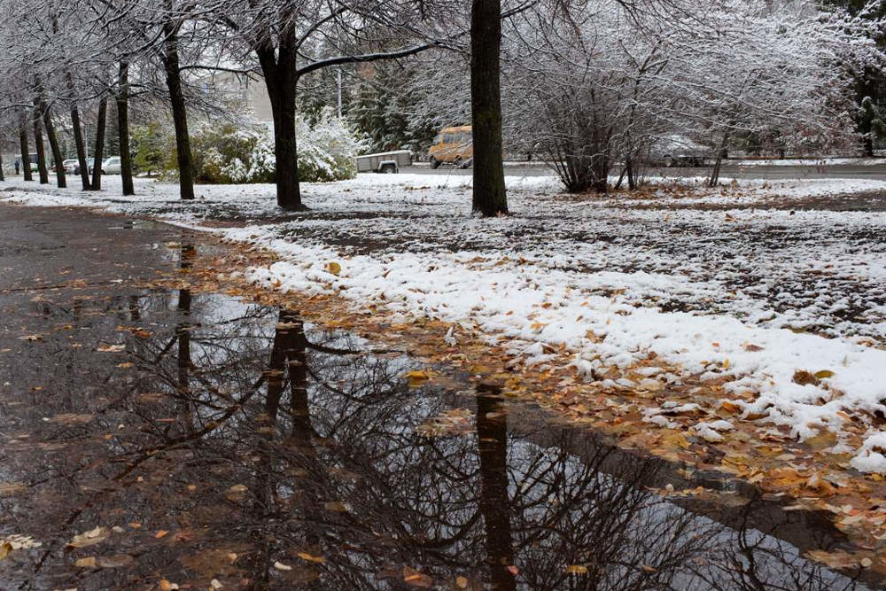
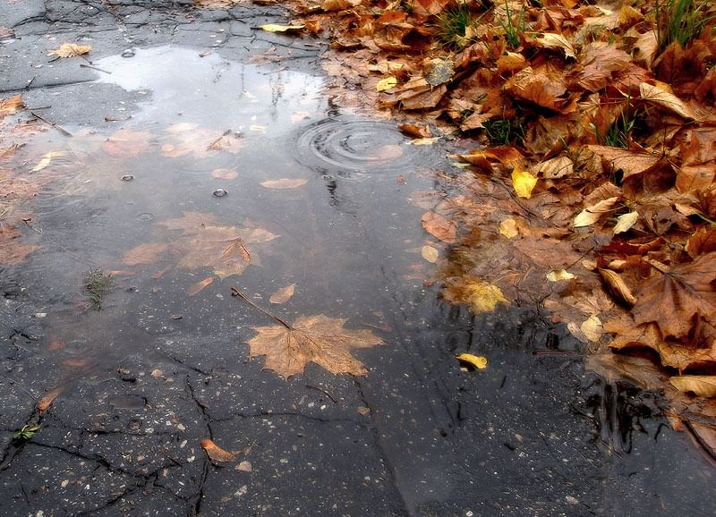

Slide 2
Урок здоровья
Почему важно
быть здоровым?
Салимова Ю.М.
педагог доп. образования

Slide 3
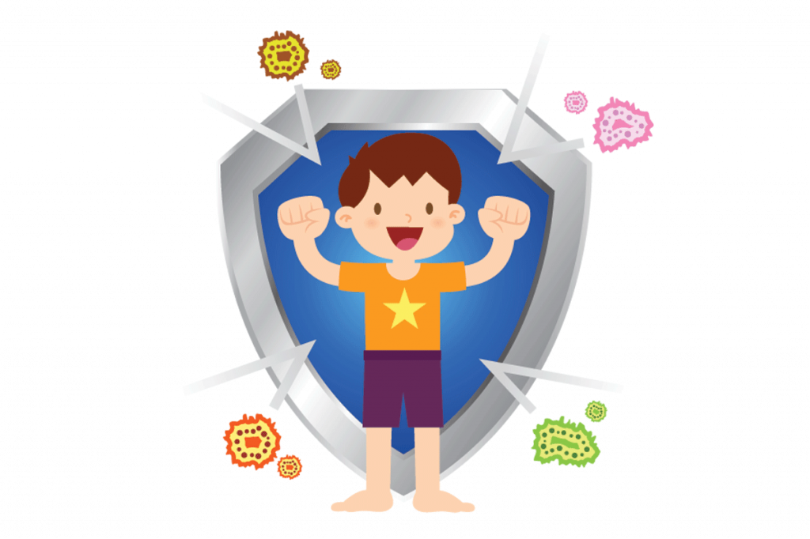
ИММУНИТЕТ
Иммунитет – это умение организма ребенка (взрослого) защищать себя от бактерий, инфекций, ядов и вирусов.

Slide 5
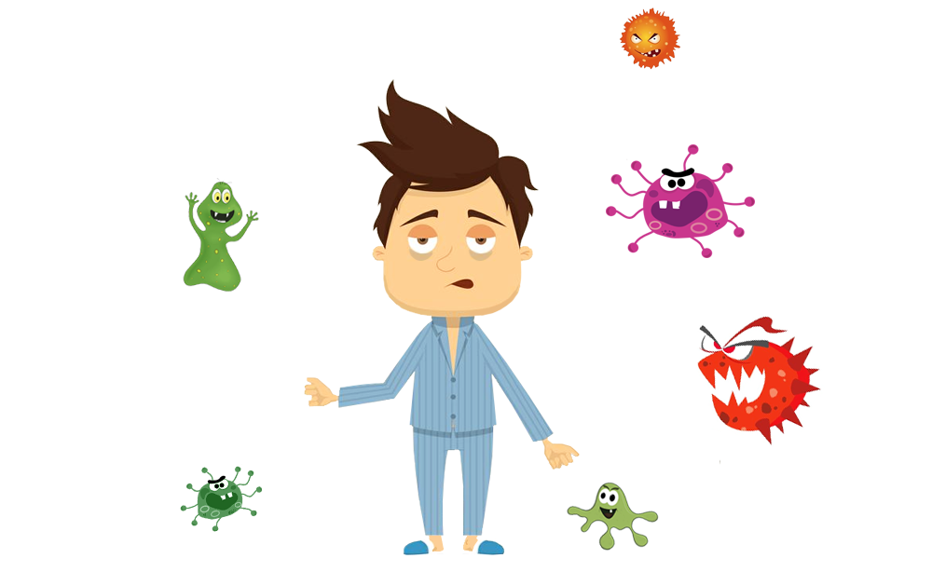
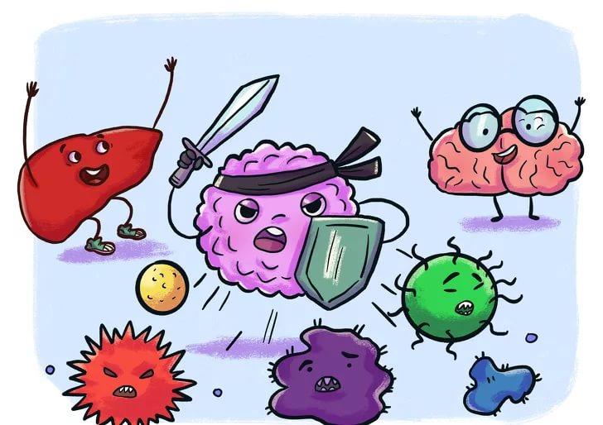

Slide 6
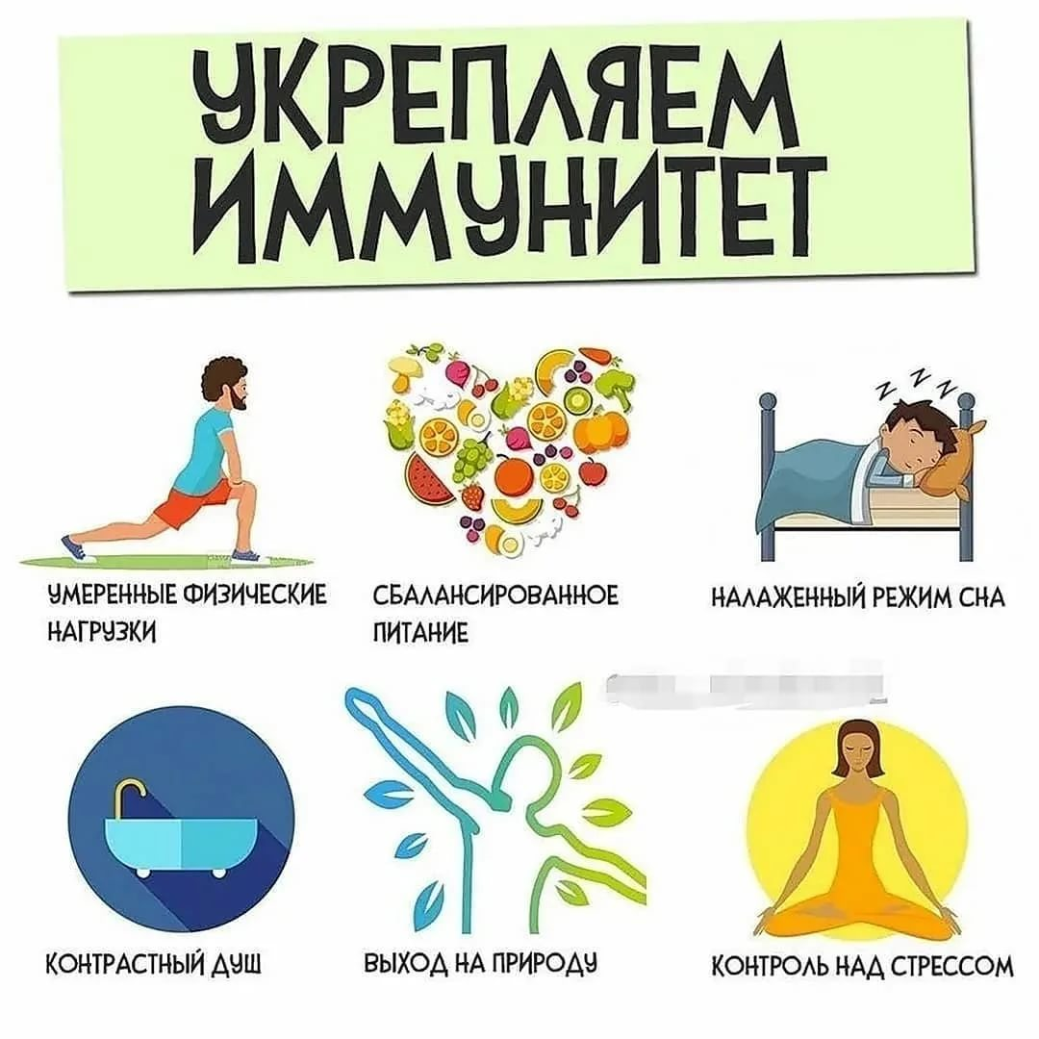

Slide 7
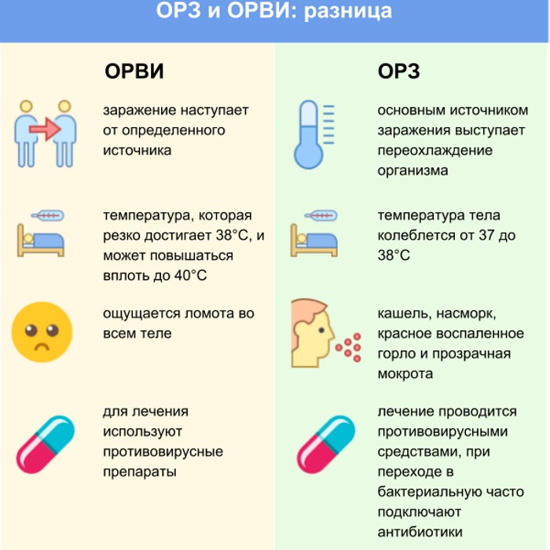
ОРЗ (ОРВИ) – это вирусы гриппа

Slide 8
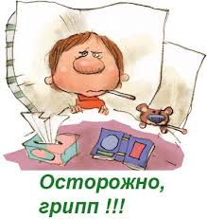
Что такое грипп?
Грипп — это тяжелая вирусная инфекция, которая поражает мужчин, женщин и детей всех возрастов и национальностей. Эпидемии гриппа случаются каждый год обычно в холодное время года

Slide 11
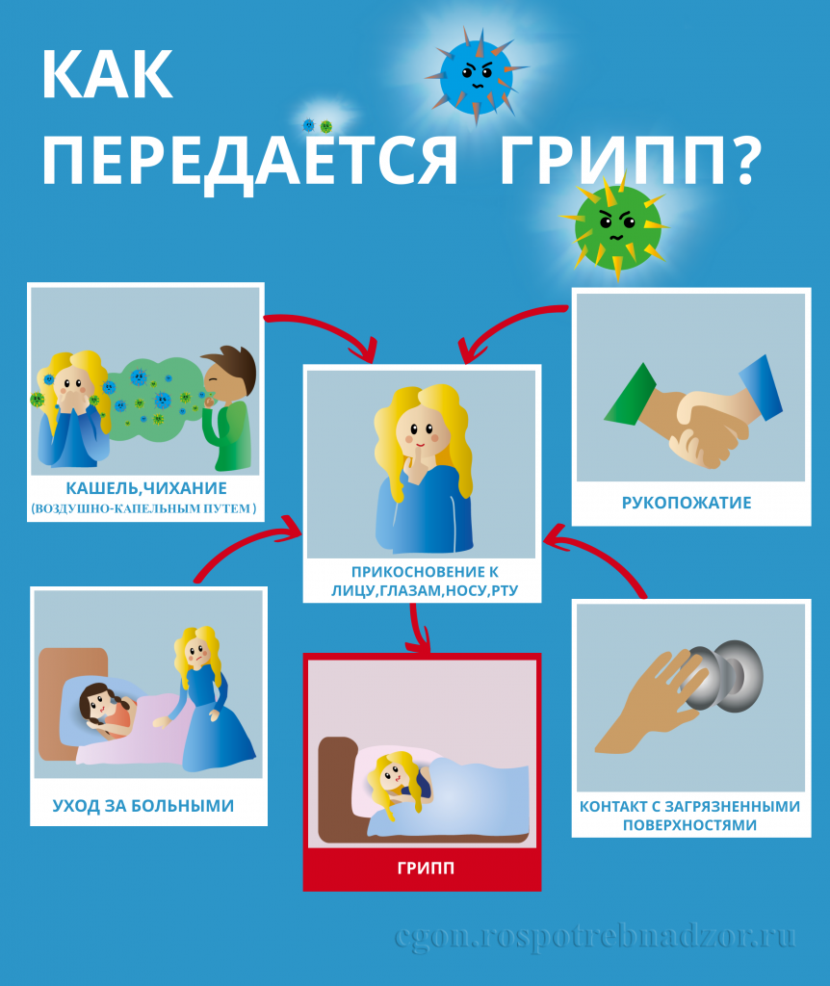
Как передается грипп и орви?
Кашель, чихание(воздушно-капельным путем)
Прикосновения к лицу, глазам, носу, рту
Рукопожатие
Уход за больным
Контакт с загрязненными поверхностями

Slide 12
Как защититься от ОРВИ и гриппа

Slide 13
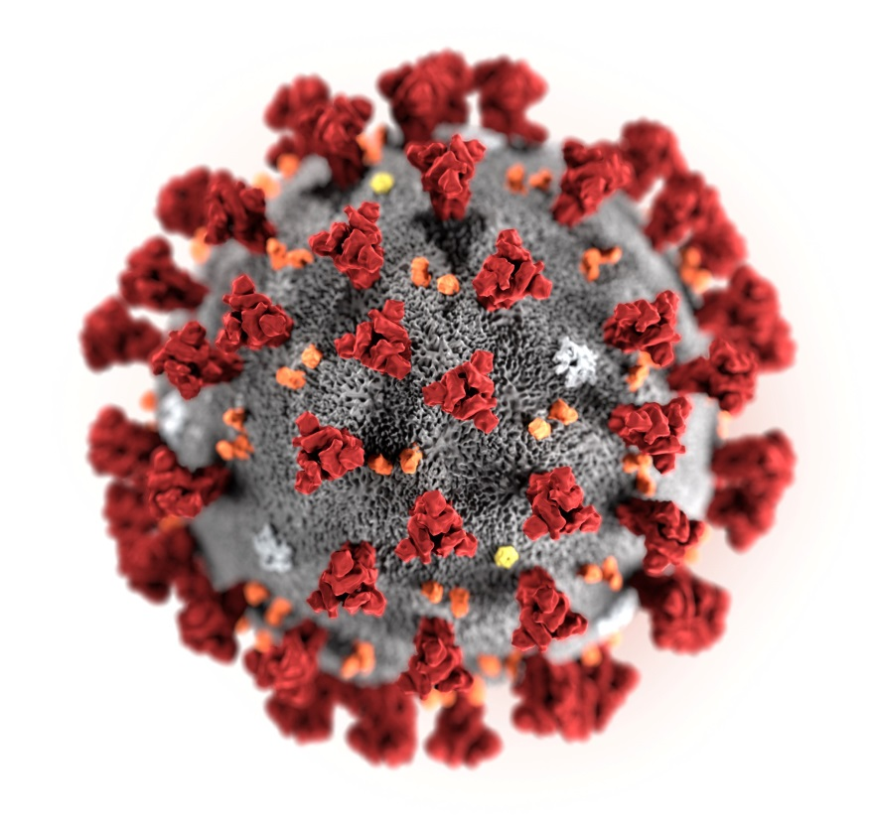
Что такое коронавирус?
Коронавирусы — это большое семейство вирусов, в которое входят вирусы, способные вызывать целый ряд заболеваний у людей — от распространенной простуды до ТОРС (тяжелый острый респираторный синдром).

Slide 15
Пути передачи коронавируса
воздушно-капельный(выделение вируса происходит при кашле, чихании, разговоре)
контактно-бытовой (через поверхности, предметы обихода)

Slide 18
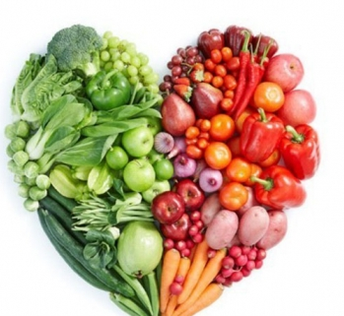
Спасибо за внимание

